Slide 1
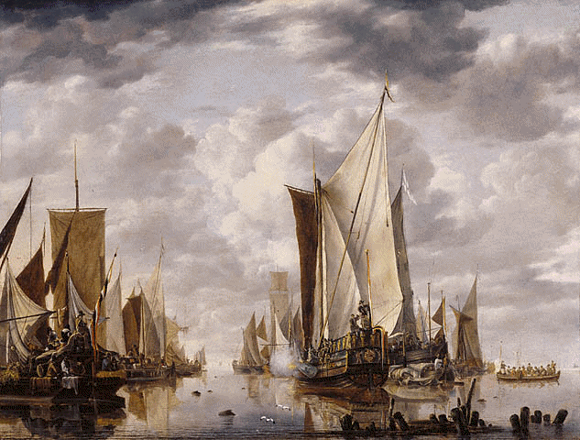
VIAJANTE
DOS
MARES
O mar é um lugar fértil para o surgimento de mitos e lendas.
PROGRESSÃO AUTOMÁTICA

Slide 2
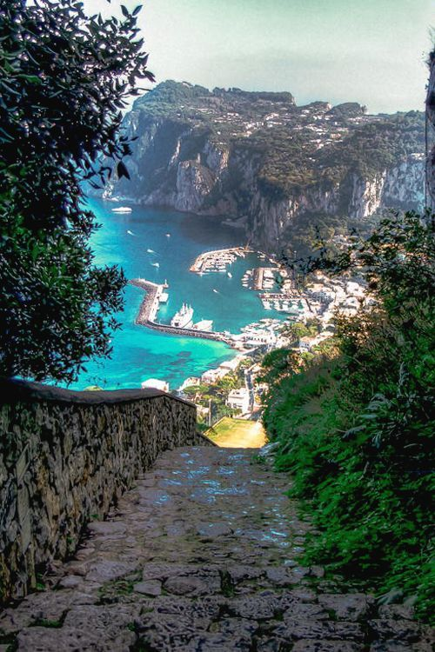
Parte se deve à imaginação dos velhos marinheiros que, depois de aposentados, vão habitar longínquos vilarejos de pescadores e contam aos meninos e rapazes, sempre naquelas noites frias ao redor de uma fogueira, “estorias” sobre monstros e fantasmas que assombravam as noites nos oceanos.

Slide 3
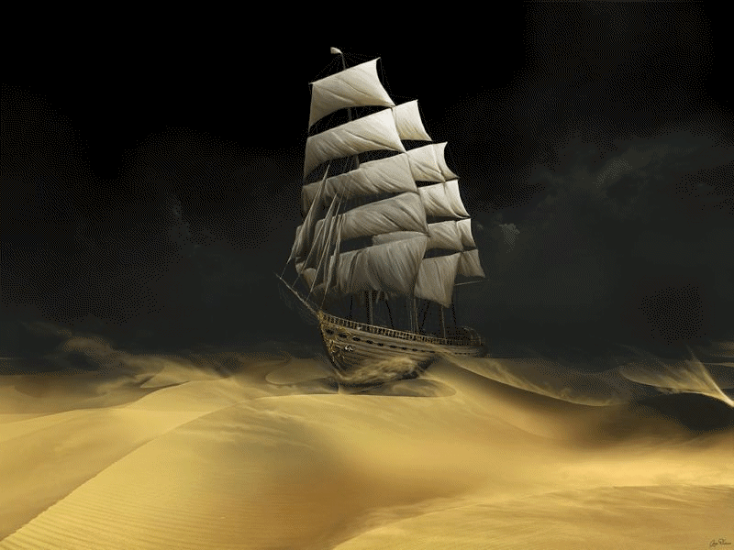
Desta forma, as superstições mitos e lendas habitam esse espaço mágico entre a realidade e a imaginação, sendo que eu mesmo, em uma travessia atlântica, saindo de Veneza para o Brasil, comecei a fitar esse panorama em uma das noites em mar aberto no convés do navio.

Slide 4
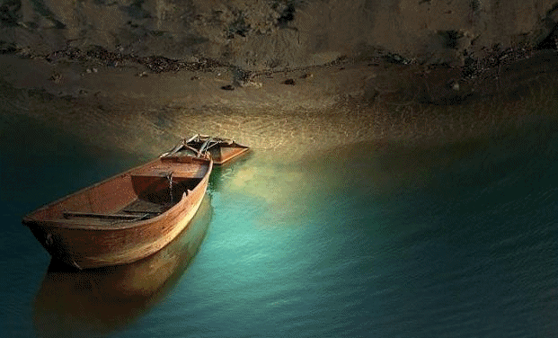
Contemplando aquele horizonte sem fim,
veio à minha mente sublimes reflexões, e no embalo das ondas, compus um poema...a seguir...

Slide 5
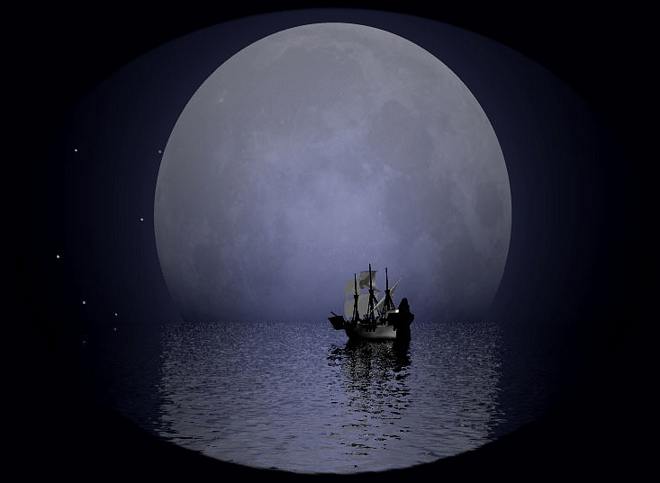
UMA NOITE NO CONVÉS
Mar aberto em águas profundas
Vista resplandecente em caminhos oceânicos
Brisa fresca no ar
Cheiro de perfume na noite
Sensações amoldadas em corpo de sereia
Cabelos esvoaçantes ao vento arredio
Canto melodioso e entontecedor
Tormentas enfurecidas
Fervor e ópio no sangue
Tempestade de amor

Slide 6
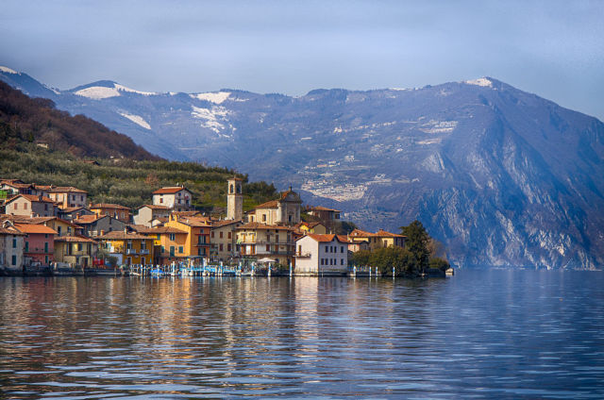

CRIAÇÃO E PRODUÇÃO
TONINHO VENDRAMINI
Imagens = Internet
Músicas de Fundo
Acompanhamento
La Chanson Pour Anna
Orquestração
Paul Mariat
Encerramento
Aparências
Cantor
Altemar Dutra
ACESSE MEUS ESPAÇOS CULTURAIS E TORNE-SE MEU SEGUIDOR
http://vendraminiletras.blogspot.com/
http://sergrasan.com/toninhovendraminislides/
PARTICIPAÇÕES:
    ASSOCIAÇÃO DOS POETAS E ESCRITORES DE JUNDIAÍ E REGIÃO
ACADEMIA NACIONAL DE LETRAS DO PORTAL DO POETA BRASILEIRO - ACADÊMICO 28

